Slide 1
Evaluierung der Microsoft HoloLens für den Einsatz der KI-basierten forensischen Personenanalyse
Vladislav Förster

Slide 2
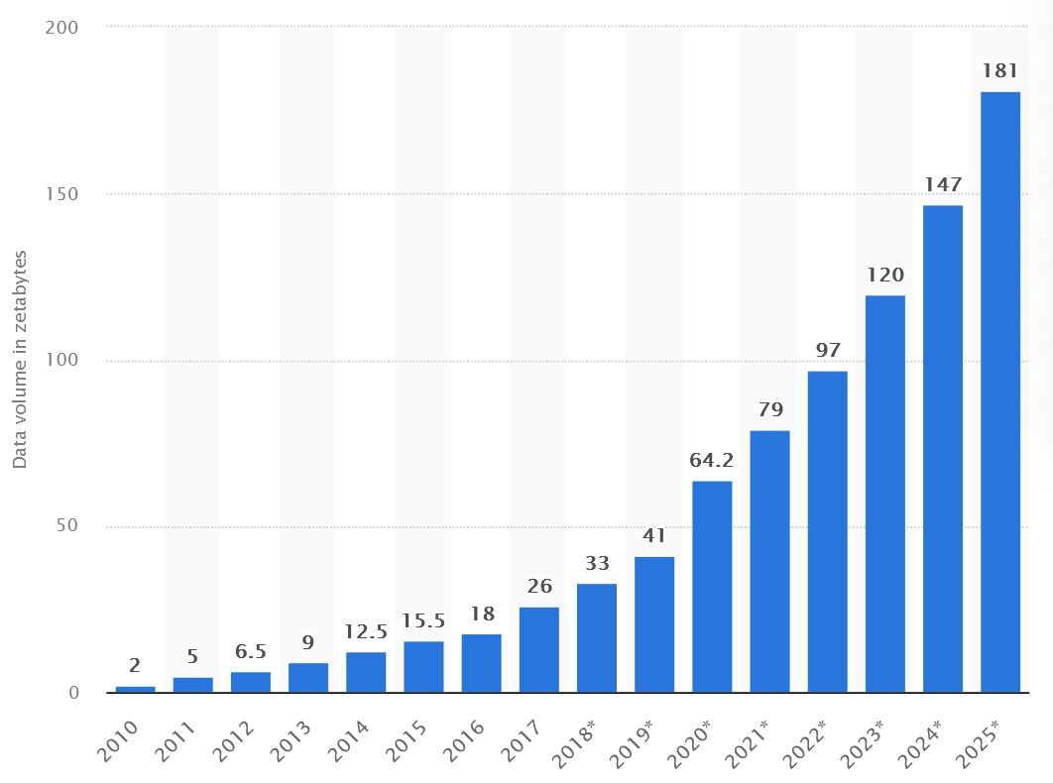
Motivation
Die Menge an Daten steigt stetig
Nahezu überall werden automatisierte Verfahren verwendet
Mobilgeräte werden leistungsfähiger
Rasanter Fortschritt im Bereich KI
Globale Datenmenge
Von 2020 wurden 2% bis 2021 gespeichert [11]

Slide 3
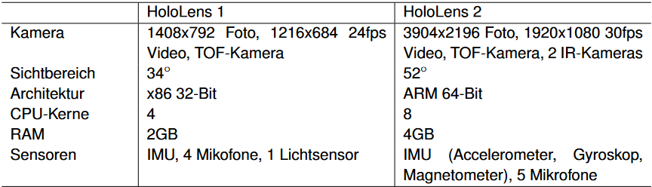
HoloLens
Unternehmen finden Einsatzgebiete für AR-Brillen
Microsoft Hersteller von AR-Brillen
Aktuell verfügbar HL 1 und HL 2
Entwicklung mit Game-Engines (Unity/Unreal)
HoloLens 1 Support wird dieses Jahr eingestellt [2][3]

Slide 4
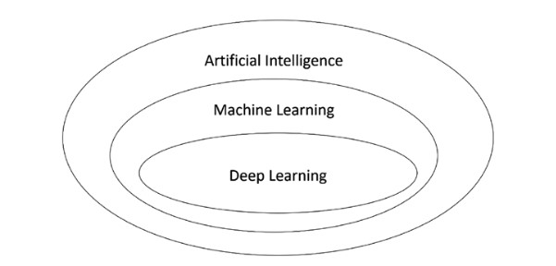
Künstliche-Intelligenz-Methoden Allgemein
KI: Maschinen ahmen menschliches Denken und Lernen nach um komplexe Aufgaben bewältigen [9]
Machine-Learning: Methoden um Maschinen lernen zu lassen ML Überwacht-Lernen: Label ML Unüberwacht-Lernen: Label
Deep-Learning: Feature-Learning aus Rohdaten Feature bauen aufeinander auf
geeignet für NLP oder Computervision

Slide 5
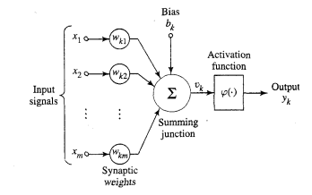
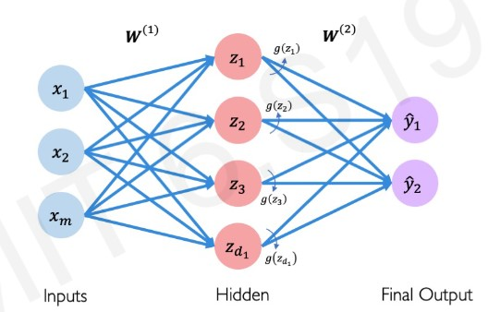
Neuronale Netze
Neuron
Neuronales Netz
[4, Seite 33]
Neuronales Netz mit einem Hidden-Layer [5]
Notes:
Forward-Pass
Backward-Pass

Slide 6
Activation-Functions
AFs liefern den Output für den nächsten Layer
Es existieren verschiedene Varianten
Anfangs Sigmoid-Function und Hyperbolic-Tangent-Function
Aktuell beliebteste AF ist ReLU
Es existieren noch viele weitere

Slide 7
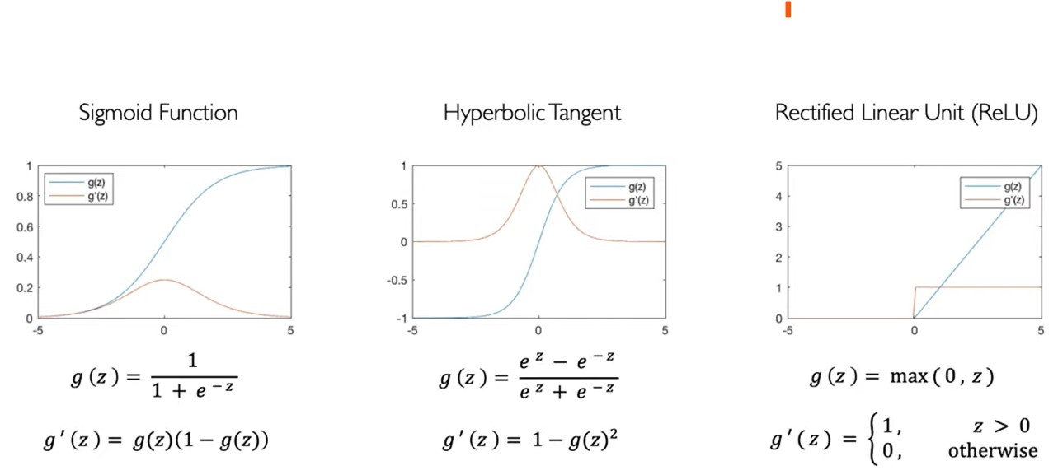
Vergleich von AFs [5]
Notes:
Sigmoid
Hyperbel

Slide 8
Convolutional-Neural-Network
Daten im Ortsbereich für Vorhersage benutzt
Besonders nützlich für Bilddaten
Hauptmerkmal sind Convolutional- und Pooling-Layer

Slide 9
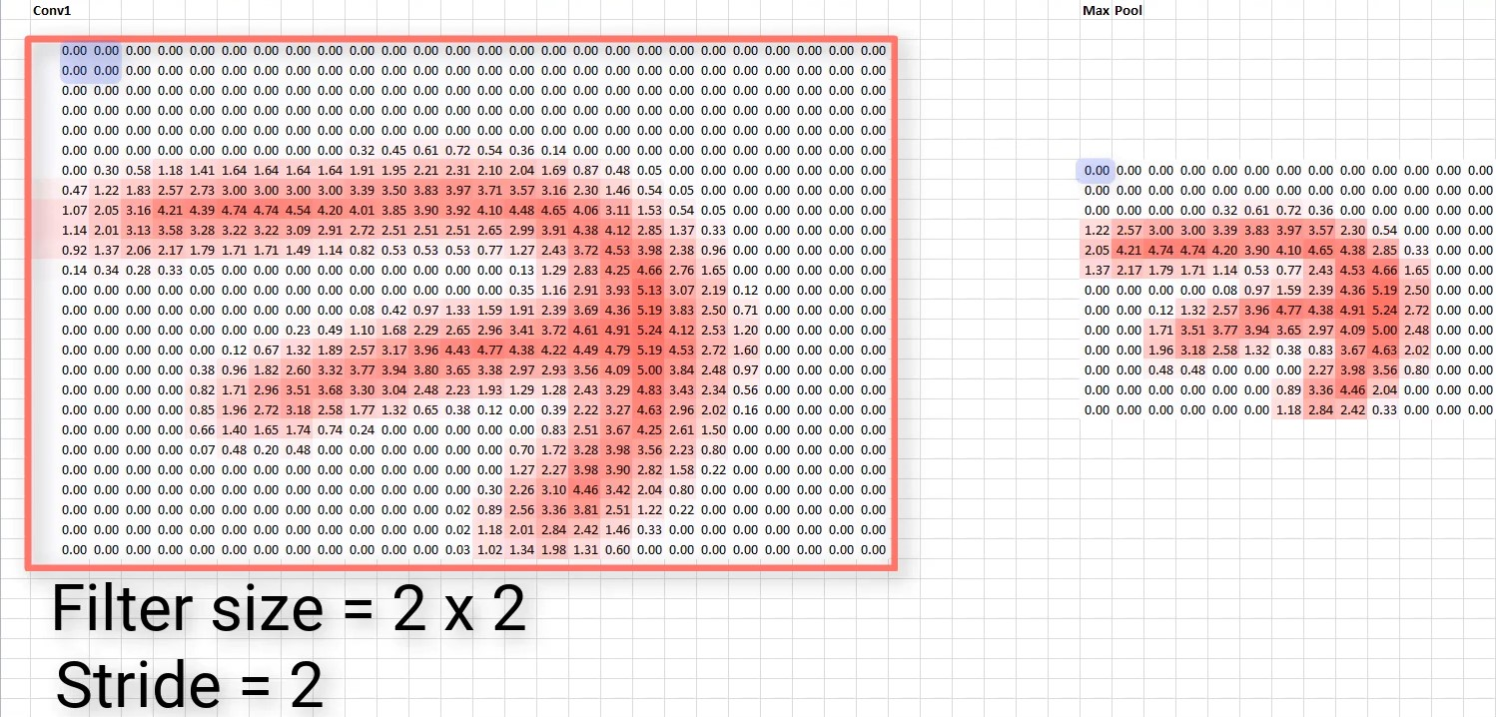
26x26
13x13

Slide 10
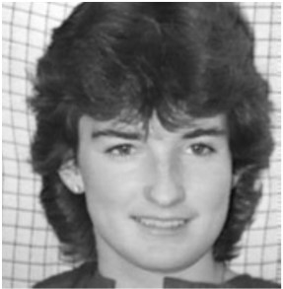

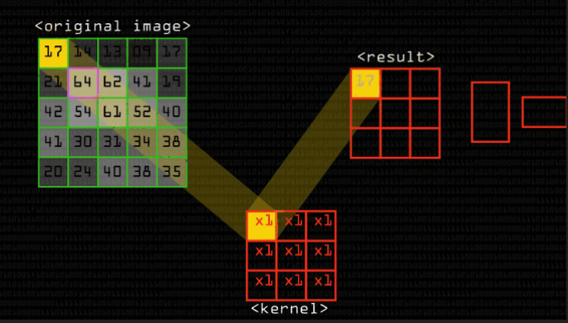
Filter in der Bildverbeitung
Bewegter Mittwelwert mit Kernelgröße 3x3 [12]
1 | 1 | 1
1 | 1 | 1
1 | 1 | 1
Konkrete Beispielberechnung für einen Pixel [13]

Slide 11
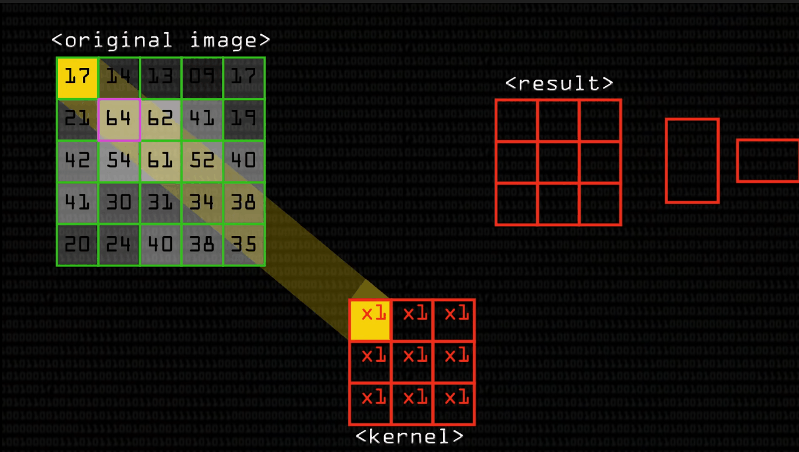
Filter in der Bildverbeitung
Bewegter Mittwelwert mit Kernelgröße 3x3 [12]
1 | 1 | 1
1 | 1 | 1
1 | 1 | 1
Konkrete Beispielberechnung für einen Pixel [13]

Slide 12
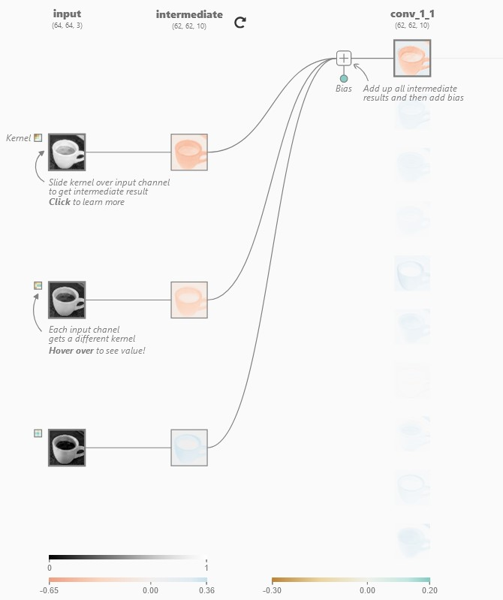
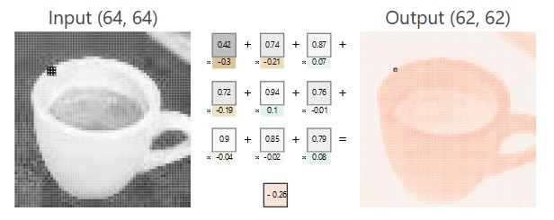
Beispielberechnung für einen Pixel mit einem 3x3 Kernel [4]
Conv-Layer für eine Feature-Map [4]
Notes:
Hyperparameter := Stride, Padding, Kernel-Size

Slide 13
Convolutional-Layer
Besondere Form ist 1x1-Convolutional-Layer
1x1-Conv-Layer verringert/erhöht Tiefe

Slide 14
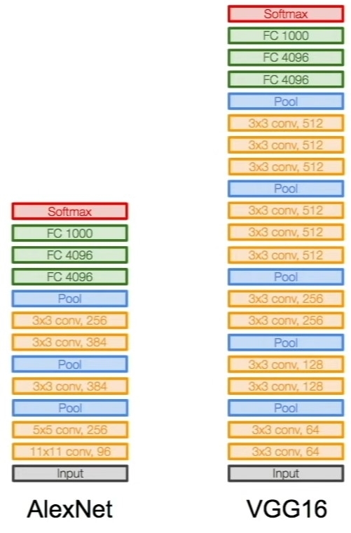
Erwähnenswerte CNNs
2012 AlexNet
Gewann ImageNet-Large-Scale-Visual-Recognition-Challenge(ILSVRC)
Kernelgröße 3 anstatt 11, 7 oder 5
Receptive-Field von Drei 3x3 Conv-Layer = 7x7 Conv-Layer Parameter Drei 3x3 = 27T² Parameter 7x7 = 49T²
2014 VGG

Slide 15
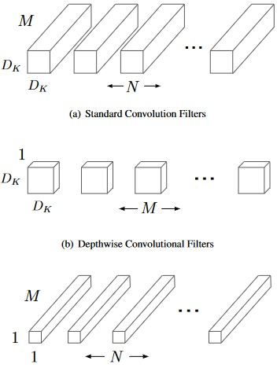

2014 GoogLeNet
Besitzt Inception-Modules
1x1-, 3x3-, 5x5-Convolution und Pooling-Layer parallel ausgeführt
Nutzt Depthwise-Seperable-Convolutions
Standard Convolution FLOPs =
Depthwise-Convolution FLOPs =
Vergleich der Standard-Convolution
zur Depthwise-Convolution [14]

Slide 16
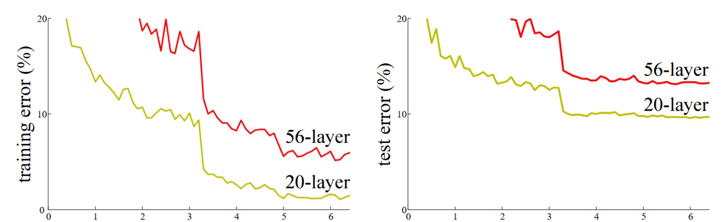
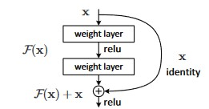
2015 ResNet
Hypothese Anzahl der Layer Accuracy wurde widerlegt
Es werden Skip-Connections hinzugefügt
Anstatt H(x) zu optimiert wird H(x) = F(x) + x optimiert
Es ist leichter das Residuum zu optimieren
Mehr Layer führen zu sinkender accuracy [10]
Skip-Connection [10]

Slide 17
MediaPipe
Framework zur Anwendung von CNNs in Echtzeit
Leicht erweiterbar durch Tenserflow
Modell wird in einer GraphConfig-Datei beschrieben
Bietet viele ML-Lösungen für Mobilgeräte an

Slide 18
MediaPipe’s BlazeMesh
Zeichnet 468 3D-Landmarken für ein Gesicht ein
Netzwerk basiert auf MobileNetV2
Nutzt BlazeFace als Detector

Slide 19
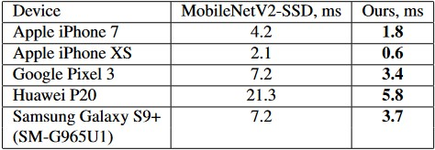
MediaPipe’s BlazeMesh
Ausgabe von BlazeFace Bounding-Box für Gesicht
auf Größe von 256x256 bzw 128x128 gebracht
Ein NN mit ResNet-Architektur und starkem Subsampling für Mesh ausgeführt
BlazeFace Inferenzzeit [6]

Slide 20
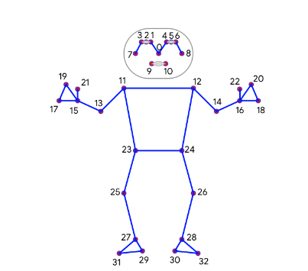
MediaPipe’s Pose-Estimation
Verwendet keine Heatmaps für die Inferenz
Auf 1 Person beschränkt
Verwendet BlazeFace um Person zu finden
Gesicht muss erkennbar sein
BlazePose Keypoints [8]

Slide 21
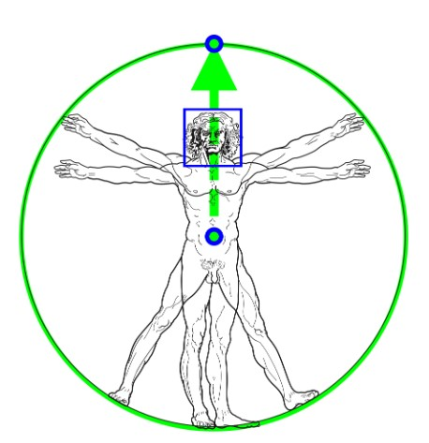
Eingezeichnet wird
Bounding-Box für das Gesicht
Mittelpunkt der Hüfte
Winkel zwischen Mittelpunkt Hüfte und Schulter
BlazePose Startpunkte [8]

Slide 22
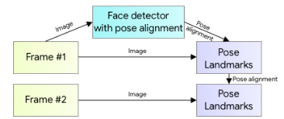
Pose-Estimation Architektur [8]

Slide 23
Anwendung
MediaPipe unterstützt HL nicht auf einem externen Gerät ausgeführt
Bilder werden auf HL aufgenommen
Netzwerkverbindung durch TCP-Sockets
Bilder an externe Maschine gesendet und verarbeitet
Verarbeitete Bilder gespeichert und an HL gesendet

Slide 24
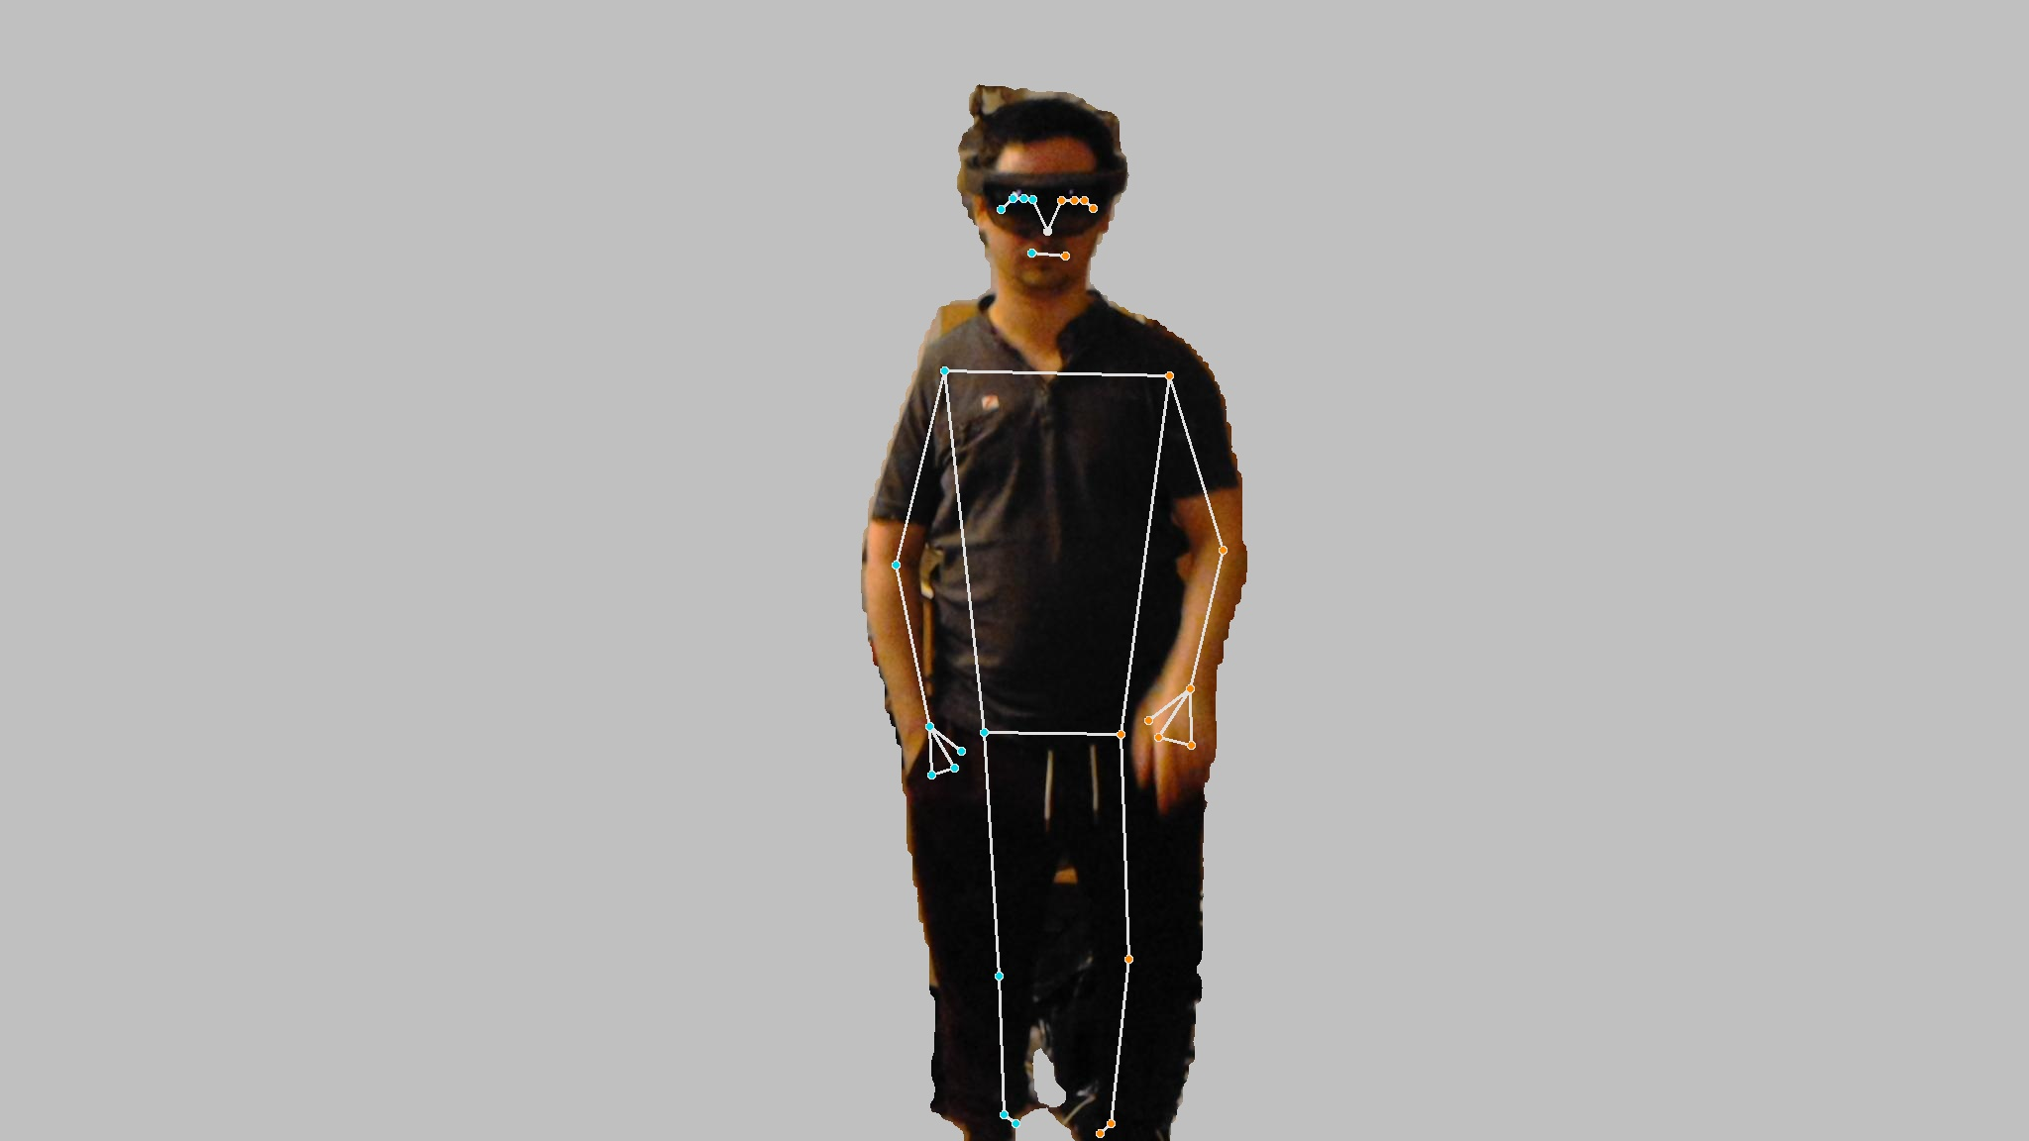
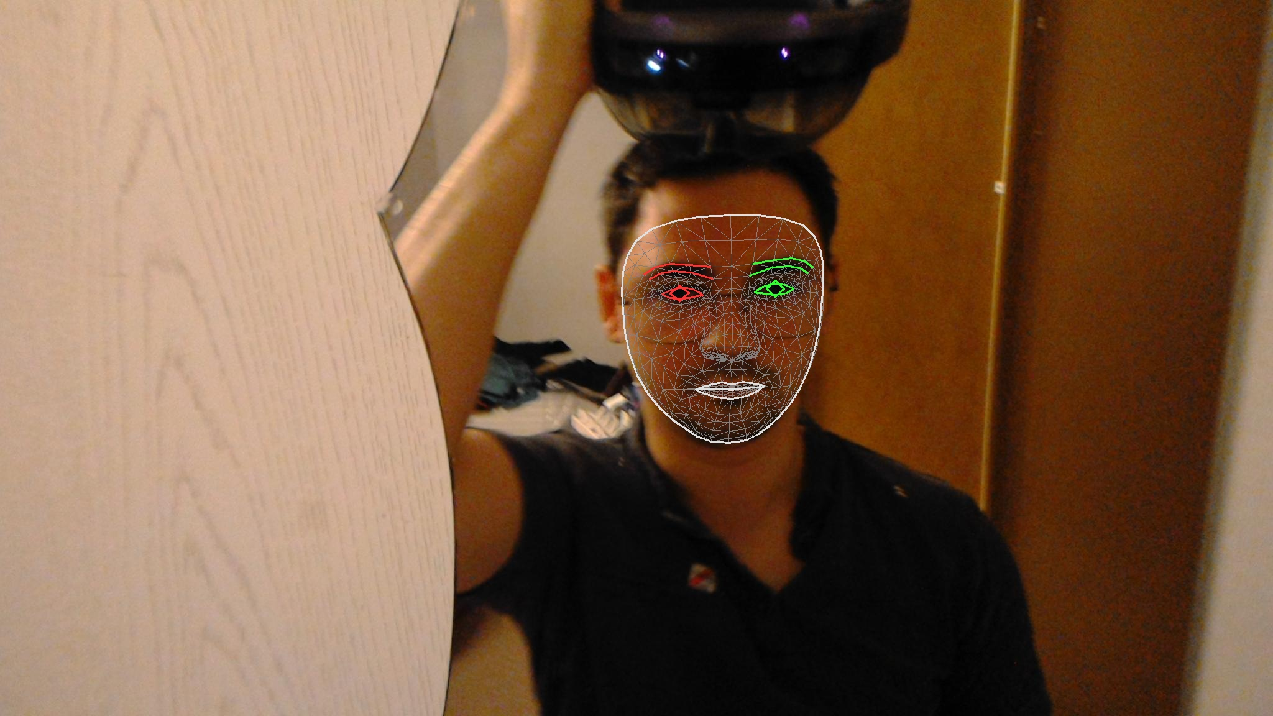
Beispiel für BlazePose
Beispiel für FaceMesh

Slide 25
Ergebnis
EfficientNetB0
HL1 ist nicht geeignet um um aktuelle Frameworks auszuführen
HL2 ist jedoch in der Lage CNN auszuführen (EfficientNet) [15]
Angepasste Architekturen können bessere Ergebnisse als Frameworks liefern

Slide 26
Ausblick
Von-Neumann-Architektur ist nicht optimal für DL
Hardwarehersteller regieren mit neuen Hardware-Architekturen
In-Memory-Compute, Neuromorphic-Computing, analoge Signale …

Slide 27
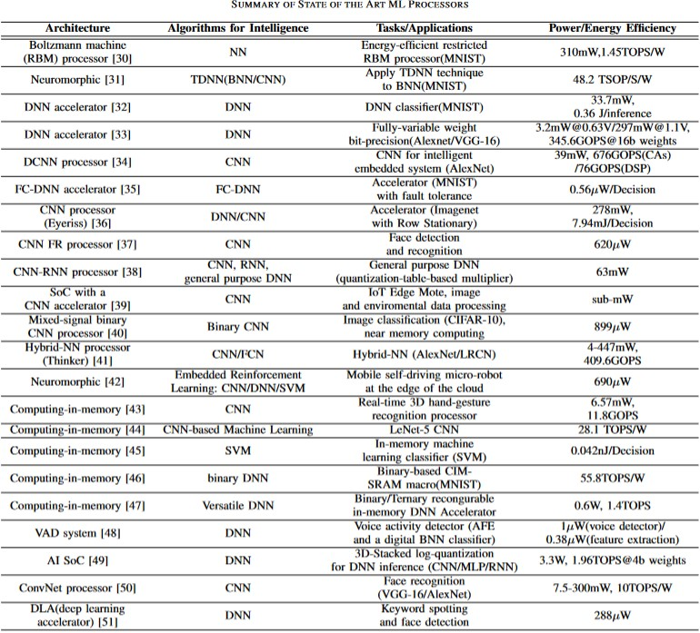
ML-Prozessoren [7]

Slide 28
Referenzen
[1] Elene Terry. “Silicon at the Heart of HoloLens 2”. In: 2019 IEEE Hot Chips 31 Symposium (HCS). 2019, S. 1–26. DOI: 10.1109/HOTCHIPS.2019.8875669.
[2] Microsoft. “Choosing a Unity version and XR plugin” URL: https://github.com/reneschulte/WinMLExperiments (besucht am 18. 03. 2022).
[3] Unity. “Unity 2019 LTS”, URL: https://unity.com/releases/2019-lts (besucht am: 18.03.2022).
[4] Jay Wang u. a. CNN Explainer. Learn Convolutional Neural Network (CNN) in your browser! URL: https://poloclub.github.io/cnn-explainer/#article-pooling (besucht am 25. 02. 2022).
[5] Alexander Amini und Ava Soleimany. MIT 6.S191: Introduction to Deep Learning. URL: http://introtodeeplearning.com/2021/index.html (besucht am 28. 02. 2022).
[6] Valentin Bazarevsky u. a. BlazeFace: Sub-millisecond Neural Face Detection on Mobile GPUs. 2019. arXiv: 1907.05047 [cs.CV].
[7] Zhuo Zou u. a. “Edge and Fog Computing Enabled AI for IoT-An Overview”. In: 2019 IEEE International Conference on Artificial Intelligence Circuits and Systems (AICAS). 2019, S. 51–56. DOI: 10.1109/AICAS.2019.8771621.
[8] Valentin Bazarevsky u. a. BlazePose: On-device Real-time Body Pose tracking. 2020. arXiv: 2006.10204 [cs.CV].

Slide 29
[9] Columbia University. Artificial Intelligence (AI) vs. Machine Learning. URL: https://ai.engineering.columbia.edu/ai-vs-machine-learning/ (besucht am 25. 02. 2022).
[10] Kaiming He u. a. “Deep Residual Learning for Image Recognition”. In: CoRR ab- s/1512.03385 (2015). arXiv: 1512.03385. URL: http://arxiv.org/abs/1512. 03385.
[11] Statista. “Volume of data/information created, captured, copied, and consumed worldwide from 2010 to 2025“ URL: https://www.statista.com/statistics/871513/worldwide-data-created/ (besucht am 21. 03. 2022).
[12] Alfred Nischwitz u. a. “Bildverarbeitung”. In: Band II des Standardwerks Computergrafik und Bildverarbeitung. Springer Vieweg, 2020. ISBN: 978-3-658-28704-7. DOI: 10.1007/978- 3- 658- 28705-4. URL: https://doi.org/10.1007/978-3-658-28705-4.
[13] Computerphile. „How Blurs & Filters Work“ URL: https://www.youtube.com/watch?v=C_zFhWdM4ic (besucht 21.03.2022)
[14] Andrew G. Howard u. a. “MobileNets: Efficient Convolutional Neural Networks for Mobile Vision Applications”. In: CoRR abs/1704.04861 (2017). arXiv: 1704. 04861. URL: http://arxiv.org/abs/1704.04861.
[15] Mitchell Doughty. HoloLens-2-Machine-Learning. URL: https://github.com/ doughtmw/HoloLens2-Machine-Learning (besucht am 10. 03. 2022).

